Slide 1
Здоровый образ жизни и профилактика утомления.
учитель ОБЖ Косачёва Т.В.
15.03.12 г.

Slide 2
Цель урока:
Создать условия для формирования у учащихся представления о здоровом образе жизни, как индивидуальной системе поведения, способствующей обеспечению его духовного, физического и социального благополучия.

Slide 3
Организм человека постоянно находится под влиянием внешней среды, которую можно представить в виде модели, состоящей из четырех взаимодействующих составляющих

Slide 4
Физическая
окружающая среда:
солнечная активность,
электромагнитные поля,
атмосферные явления, почва,
климат, вода, экология
Производственная
среда (школа):
условия труда,
экология труда
Социальная среда:
человеческое общество
человек
Биологическая
окружающая среда:
животный и растительный
мир

Slide 5
Внешняя среда может оказывать на человека не только полезные воздействия, но и вредные.
Вопрос учителя: Как вы считаете, какую пользу приносит человеку внешняя среда?
Ответ:

Slide 6
Вопрос учителя: А чем же тогда она может навредить человеку?
Ответ: Она содержит в себе очень большое количество раздражителей, которые отрицательно влияют на организм человека. К ним можно отнести: понижение или резкое повышение температуры, избыток солнечной радиации, конфликты и другие воздействия, в результате которых могут произойти нарушения в организме человека.

Slide 7
Адаптация – процесс приспособления строения и функций организма к условиям существования.

Slide 8
Адаптация
При помощи адаптации человек может противостоять воздействию различного вида нагрузок, адаптироваться к ним, оказывая минимальное воздействие на организм и обеспечивая нормальную работу.
Труд школьника отличается многообразием и напряженностью. Он требует высокой работоспособности и иногда приводит к умственному утомлению.

Slide 9
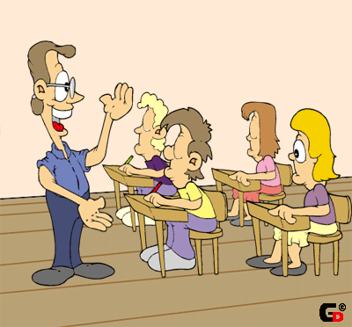
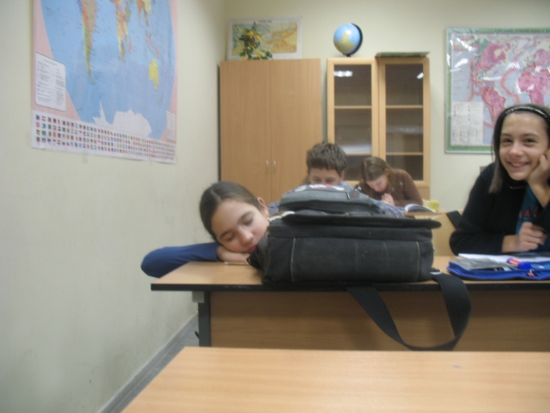
Утомление – это функциональное состояние организма, вызванное умственной или физической работой, при котором могут наблюдаться временное снижение работоспособности, изменение функций организма и появление ощущения усталости.

Slide 10
Сегодня рассмотрим два вида утомления : умственное и физическое Что происходит с организмом человека при физическом утомлении? Как можно охарактеризовать умственное утомление?

Slide 11
Умственное утомление выражается, в первую очередь, уменьшением продуктивности интеллектуальных усилий, рассеиванием внимания.
При физическом утомлении нарушаются функции мышц.

Slide 12
ЗАПОЛНИТЕ ТАБЛИЦУ
ПРИЧИНА УТОМЛЕНИЯ | ВЗАИМОСВЯЗЬ С ВАШИМ ПОВЕДЕНИЕМ В ПОВСЕДНЕВНОЙ ЖИЗНИ

Slide 13
Умственное утомление является наиболее вредным для организма человека, так как оно способно очень быстро переходить в стадию переутомления, которая имеет более длительный период восстановления и даже может привести к заболеваниям. Это происходит в результате того, что мозг человека способен длительное время работать с перегрузкой, не давая вовремя знать о своем утомлении, которое мы ощущаем лишь тогда, когда уже наступила фаза переутомления

Slide 14
Внешние признаки утомления при умственном труде
Объекты наблюдения | Утомление
 | незначительное | значительное | резкое
Внимание | Редкие отвлечения | Рассеянное, частые отвлечения | Ослабленное, реакция на новые раздражители отсутствуют
Поза | Непостоянная, потягивание ног и выпрямление туловища | Частая смена поз, повороты головы в стороны, облокачивание, поддержание головы руками | Стремление положить голову на стол, вытянуться, откинувшись на спинку
Движения | Точные | Неуверенные, замедленные | Суетливые движения рук и пальцев (ухудшение почерка)
Интерес к новому материалу | Живой интерес, задают вопросы | Слабый интерес, отсутствие вопросов | Полное отсутствие интереса, апатия

Slide 15
Среди мер профилактики утомления ведущее место принадлежит улучшению организации труда и отдыха, контролю за соответствием длительности и интенсивности нагрузки возможностям человека, мотивации к труду и физической подготовленности человека.

Slide 16
Чтобы добиться увеличения двигательной активности школьников, необходимо:
использование физических упражнений; динамических пауз на уроках;
занятие различными видами спорта;
подвижные игры на свежем воздухе; систематическая физическая тренировка; оздоровительная ходьба;
оздоровительный бег;
плавание;
ходьба на лыжах; езда на велосипеде; прыжки через скакалку, и так далее...

Slide 17
Комплекс упражнений для улучшения мозгового кровообращения
1. Исходное положение — руки вдоль туловища. На счет 1 — руки к плечам, сжав кисти в кулаки, голову наклонить назад; 2 — локти вверх, голову наклонить вперед; 3 — исходное положение. Темп средний. 2. Исходное положение — руки в стороны. На счет 1-3 рывки согнутыми в локтях руками, правой впереди, левой за спиной; 4 — вернуться в исходное положение; 5-8 — то же в другую сторону. Темп быстрый. 3. Исходное положение — руки вдоль туловища, голова прямо. На счет 1 — голову наклонить вправо; 2 — исходное положение; 3 — голову наклонить влево; 4 — исходное положение; 5 — голову повернуть вправо; 6 — исходное положение; 7 — голову повернуть влево; 8 — исходное положение. Темп медленный.

Slide 18
Закаливание
Регулярное закаливание способствует повышению способностей к восприятию и запоминанию, укреплению силы воли, активной физиологической деятельности и здоровой жизни, замедлению процесса старения, продлению срока активной жизни на 20–25 %.
Солнечные ванны в летнее время лучше всего принимать до полудня. При приеме солнечной ванны время солнечного облучения при хорошей переносимости постепенно увеличивается на 5–10 минут.
Закаливание носоглотки необходимо проводить полосканием горла сначала прохладной, а затем холодной водой.

Slide 19
Закаливание
Закаливание укрепляет и активизирует защитные силы организма, стимулирует обмен веществ, деятельность сердца и кровеносных сосудов, положительно влияет на состояние нервной системы.
Важное значение для сохранения и повышения работоспособности отводится гигиеническим факторам, которые имеют большое значение для профилактики утомления.

Slide 20
А вы знаете, что цвет использовали для лечения различных заболеваний?
Красный- для улучшения пищеварения.
Желтый- для стимуляции работы мозга.
Зеленый- для улучшения слуха.
Синий- для регулирования ритма дыхания.
Коричневый- как усыпляющее средство.
Фиолетовый- при лечении болезней сердца, повышения кровяного давления.

Slide 21
Цвет влияет и на настроение человека…
Цвет радости и счастья:
Красный
Жёлтый
Голубой
Цвет грустного настроения:
Чёрный
Коричневый
Синий

Slide 22
Рефлексия: 1.Какие природные факторы наиболее часто используются для закаливания?
Ответы: Вода, воздух, солнце.
2. Что же подразумевается под понятием гигиенические факторы?
Ответы: соблюдение режима труда и отдыха; нормализация сна; отказ от вредных привычек; пребывание на свежем воздухе; достаточная двигательная активность; соблюдение всех норм и требований к режиму занятий; состоянию мест занятий и условиям восстановления: сбалансированное питание, витаминизация, сауна, массаж…

Slide 23
Спасибо за внимание

